Slide 1

ПМГ ГЭФ В РЕСПУБЛИКЕ БЕЛАРУСЬ проект « Создание электронной системы информирования по вопросам обращения с СОЗ и химическими веществами»
Консультативно-просветительское учреждение по охране природы «Экосреда»
ПРОГРАММА МАЛЫХ ГРАНТОВ В РБ
2006-2017

Slide 2
ПМГ ГЭФ В РБ
В рамках гранта ПМГ ГЭФ учреждением «Экосреда» в партнёрстве с ООО «Теорема знаний» реализуется проект «Создание электронной системы информирования по вопросам обращения с СОЗ и химическими веществами».

Slide 3
ПРОЕКТ ПМГ ГЭФ
Проект «Создание электронной системы информирования по вопросам обращения с СОЗ и химическими веществами»
Цель проекта: содействие Республике Беларусь в выполнении обязательств, принятых страной по Стокгольмской конвенции о стойких органических загрязнителях, в части повышения осведомленности и просвещения общественности о проблеме СОЗ.
Задачи проекта:
1. Разработка и внедрение электронной информационно – просветительской программы по основам безопасности при обращении с СОЗ и другими опасными химическими веществами в учреждениях образования юго-восточного региона Могилевской области.
2. Информирование общественности проектного региона по вопросам выполнения положений международных конвенций и инициатив в области управления химическими веществами и отходами, в реализации которых участвует Республика Беларусь.
3. Создание устойчивого механизма по просвещению общественности в области обращения с СОЗ и опасными химическими веществами в проектном регионе, обеспечение участия в данной деятельности учреждений образования, местных органов власти и самоуправления, а также организаций гражданского общества.

Slide 4
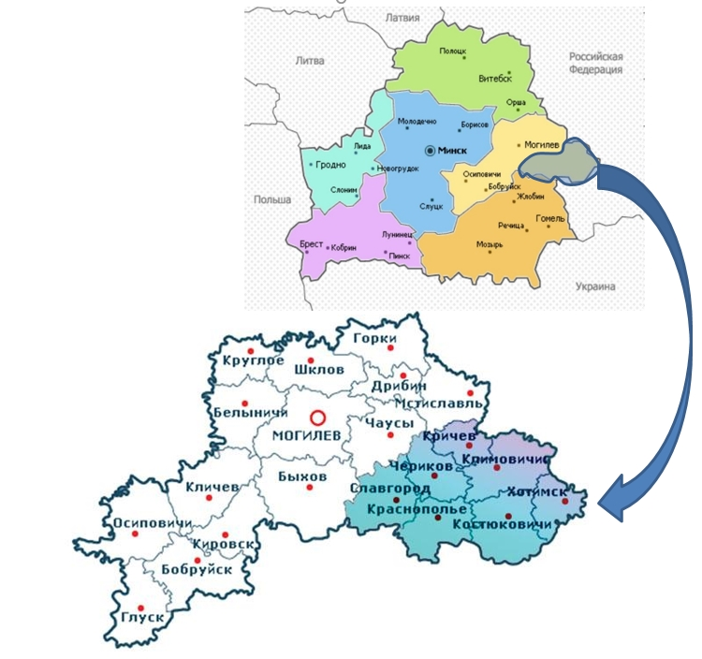
ПМГ ГЭФ В РБ
Процесс выбора приоритетной территории осуществлялся в ходе консультаций с Правительством Республики Беларусь, представительством ПРООН, отраслевыми экспертами и ведущими экологическими общественными организациями, научными учреждениями и другими заинтересованными. Основанием для выбора приоритетной территории стала необходимость предпринять усиливающие и целенаправленные действия по улучшению экологической и социальной ситуации на территории, пострадавшей от последствий катастрофы на Чернобыльской АЭС.
Кроме того, важным фактором для принятия решения являлось наличие Указа Президента Республики Беларусь «О социально-экономическом развитии юго-восточного региона Могилевской области» и Программы социально – экономического развития юго – восточного региона Могилевской области на период до 2020 года.

Slide 5

ПРОЕКТ ПМГ ГЭФ
В рамках информационно-просветительской программы по основам безопасности при обращении с СОЗ и другими опасными химическими веществами разработаны и адаптированы для учащихся 5 – 11 классов средних школ, а также учащихся средних специальных учебных заведений (ССУЗов) Республики Беларусь программу, содержащую следующие материалы:
• Основы безопасности при обращении с отходами, содержащими СОЗ.
• Основы безопасности при обращении с сельскохозяйственными удобрениями с истекшим сроком годности.
• Основы безопасности при обращении с тарой, загрязненной опасными химическими веществами.
• Основы безопасности при обращении с бытовыми химическими продуктами и отходами.
• Основы безопасности при обращении с ртутьсодержащими изделиями и отходами.
• Основы безопасности при обращении с автомобильными маслами.
• Предотвращение образования отходов.
• Раздельный сбор отходов.
• Компостирование органических отходов.

Slide 6


ПРОЕК ПМГ ГЭФ
ИНФОРМАЦИОННЫЙ КУРС о Стокгольмской конвенции о СОЗ, Минаматской конвенции по ртути и Стратегическому подходу к международному регулированию химических веществ (СПМРХВ/SAICM) и их реализации в Республике Беларусь разработан и адаптирован для учащихся 9-11 классов.
Информационные материалы о Минаматской конвенции по ртути:
- общее описание проблемы обращения с ртутью;
- перечень и описание видов ртутьсодержащих отходов;
- краткое описание содержания Минаматской конвенции по ртути;
- описание проблемы обращения с ртутью в Беларуси;
- краткое описание законодательной базы Республики Беларусь, регулирующей вопросы обращения с ртутью и ртутьсодержащими отходами;
- информация о мероприятиях, реализуемых в Республике Беларусь, по выполнению положений Минаматской конвенции по ртути.

Slide 7
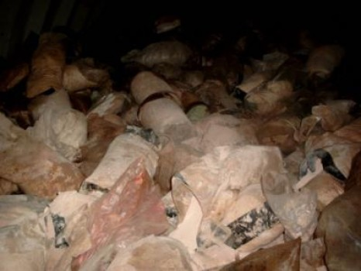
ПРОЕКТ ПМГ ГЭФ
Информационные материалы о Стокгольмской конвенции о СОЗ:
- описание проблемы стойких органических загрязнителей;
- перечень и описание стойких органических загрязнителей, подпадающих под действие Стокгольмской конвенции о СОЗ;
- краткое описание содержания Стокгольмской конвенции о СОЗ;
- описание проблемы СОЗ в Беларуси;
- краткое описание законодательной базы Республики Беларусь в области обращения с СОЗ;
- информация о мероприятиях, реализуемых в
Республике Беларусь по решению проблемы СОЗ.

Slide 8

ПРОЕКТ ПМГ ГЭФ
Информационные материалы по Стратегическому подходу к международному регулированию химических веществ (СПМРХВ/SAICM):
- общее описание проблемы рационального регулирования химических веществ;
- цели и принципы осуществления СПМРХВ;
- область действия и сфера применения СПМРХВ;
- роль Международной конференции по регулированию химических веществ;
- основные актуальные вопросы международной политики в области СПМРХВ;
- участие Республики Беларусь в международных соглашениях по регулированию химических веществ.

Slide 9
СПАСИБО ЗА ВНИМАНИЕ!
Консультативно-просветительское учреждение по охране природы «Экосреда»
e-mail: sveta-tz@tut.by
ПРОГРАММА МАЛЫХ ГРАНТОВ В РБ
2006-2017

